Slide 1
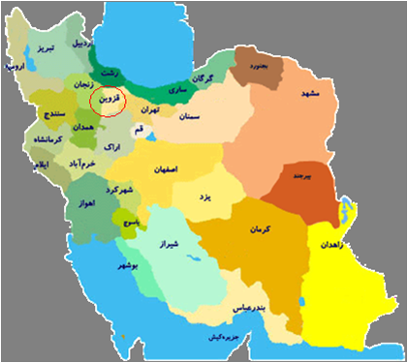
معرفی اجمالی استان قزوین
استان قزوین با مساحت ۱۵۶۴۰ کیلومتر مربع قریب ۱% مساحت کل ایران را تشکیل می دهد اما بدلیل موقعیت خاص جغرافیایی همواره از نظر سیاسی و اقتصادی مورد توجه بسیار زیاد حکومتها و فعالان عرصه اقتصادی بوده است .

Slide 2
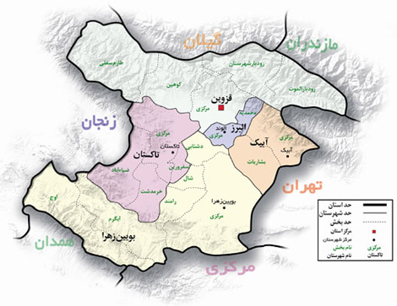
این استان که بر سر چهار راه مواصلاتی شمال –جنوب و شرق و غرب کشور و در مسیرجاده ابریشم قرار گرفته است همواره مرکز مبادلات اقتصادی با کشورهای گوناگون بوده و بهمین دلیل در طی قرون متمادی محل تبادل آراء و اندیشه های ملل مختلف و مهد پرورش شخصیتهای بزرگ علمی ، فرهنگی و هنری بوده است . شخصیتهائی همچون میر عماد ،عارف قزوینی، عبیدزاکانی ، علامه دهخدا و صدها اندیشمند و هنرمند دیگر که هر کدام در عصر خویش تحولی در عرصه فرهنگ و ادب کشور ایجاد نموده اند .

Slide 3
الف : بخش مرکزی مشتمل بردهستانهای اقبال شرقی ، اقبال غربی ، شریف آباد ، پیریوسفیان ، ایلات قاقازان شرقی و ایالات قاقازان غربی . ب : بخش آبیک مشتمل بر دهستانهای کوهپایه غربی ، کوهپایه شرقی ، بشاریات و زیاران . ج : بخش آوج مشتمل بر دهستانهای : حصار ولی عصر ، آبگرم ، خرقان شرقی ، خرقان غربی و شهید آباد . د : بخش بوئین زهرا مشتمل بر دهستانهای : رامند جنوبی ، دشتابی شرقی ، دشتابی غربی ، زهرای بالا و زهرای پایین . ح : بخش رودبار شهرستان مشتمل بر دهستانهای : رودبار محمد زمانی ، رودبار شهرستان ، دستجرد . و : بخش رودبار الموت مشتمل بر دهستانهای معلم کلایه ، رودبار الموت بالا و الموت پائین ز: بخش طارم سفلی مشتمل بر دهستانهای : چوقور ، خندان و نیارک

Slide 4
منابع طبیعی و شرایط اقلیمی
استان قزوین با بارندگی متوسط از مناطق معتدل کشور به شمار می رود . بلندیهای رشته کوه البرز در جهت شمال شرقی-شمال غربی به صورت کوههای پراکنده این استان را از دیگر استانهای همجوار متمایز کرده است . این استان در دامنه جنوبی البرز واقع شده و تمام قسمتهای شمالی ، غربی و جنوبی آن کوهستانی است . مرتفع ترین کوههای استان عبارتند از سیاهلان با ارتفاع ۴۱۷۵ متر ، کی جگین با ارتفاع ۳۵۰۰ متر و سفید کوه با ارتفاع ۲۳۰۰ متر ، حداقل ارتفاع استان از سطح دریا ۳۰۰ متر می باشد که در شمال غربی استان در منطقه طارم سفلی و کناره های دریاچه سفید رود واقع شده است . میانگین بارندگی استان در حدود ۳۲۰ میلیمتر در سال است . آبهای سطحی استان در دو حوزه آبریز جاری است . حوزه شمالی (سفید رود )که از رودخانه های طالقان رود و الموت رود تشکیل شده که در منطقه شیر کوه از اتصال آنها رودخانه شاهرود تشکیل می گردد . حوزه آبریز جنوبی (شور) که شامل رودخانه های حاجی عرب خررود ، ابهر رود و تعدادی ازرودخانه های کوچک دامنه جنوبی البرز می باشد .

Slide 5
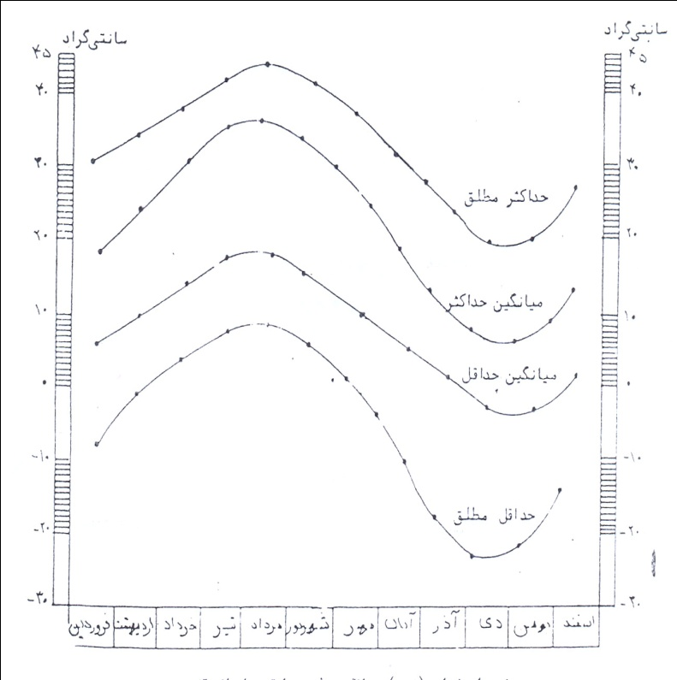
دمای هوا
ميانگين دماي روزانه قزوين 8/13 مي باشد. ميانگين حداقل دما در چهار ماه سال (آذر- دي- بهمن- اسفند) زير صفر مي‌باشد. سردترين ماه سال دي است با ميانگين دماي روزانه 6/0 و با ميانگين حداقل 3/4- كمترين دماي اتفاق افتاده در قزوين 6/23- مربوط به دي ماه 1355 مي باشد. بيشترين دماي اتفاق افتاده 43 مربوط به مرداد 1355 مي‌باشد. كمترين دما مربوط به ماه بهمن است با 8/9 و بيشترين نوسان دما مربوط به ماه تير است با 8/18 تعداد روزهاي يخبندان 92 روز در سال است كه دامنه نوسان ان از 33 روز در سال 1344 تا 130 روز در سال 1361 مي باشد. در جدول شماره 1-3 رژيم حرارتي قزوين در ماه‌هاي مختلف سال نشان داده شده است.
نمودار شماره (1-3): ميانگين رژيم حرارتي ماهيانه قزوين

Slide 6
بارندگی
شهر قزوين به دليل قرار گرفتن در ارتفاع 1304 متري از سطح دريا داراي اوضاع جوي نسبتاً معتدلي مي‌باشد. ميزان بارندگي در اين شهر نيز بنا به اعلام اداره كل هواشناسي استان قزوين در بين سال‌هاي 1370- 1377 بين 256 تا 428 ميلي متر در نوسان بوده است. از اين رو مي‌توان اين منطقه را جزء مناطق نيمه خشك به شمار آورد. بر اساس آمار بيشترين ميزان بارش در فاصله سال‌هاي مزبور در ارديبهشت ماه معادل 1/51 ميليمتر و كمترين آن در شهريور ماه با 3/1 ميليمتر ثبت شده است. همچنين معدل تعداد روزهاي يخبندان 91 روز مي باشد. كه در ماه‌هاي آذر تا فروردين اتفاق مي‌افتد.
حداكثر متوسط رطوبت نسبي 98% و در ارديبهشت ماه و حداقل آن در ماه‌هاي تير و شهريور و معادل 8% مي باشد.

Slide 7
باد
قزوين داراي دو نوع باد معروف است كه نام‌هاي محلي آن راز و مه مي باشند. 1-باد مه
از جهات شمال و شمال غربي و مغرب مي وزد. سرعت متوسط اين باد بيشتر از ساير بادها مي باشد. سرعت متوسط اين باد طي شبانه روز به 7 كيلومتر در ساعت مي‌رسد. سرعت لحظه‌اي اين باد به 104 كيلومتر در ساعت نيز رسيده است. وزش اين باد باعث افزايش رطوبت و كاهش دماي هوا مي‌شود. منشأ اين باد اختلاف فشار دو طرف سلسله جبال البرز مي‌باشد كه از طريق دره منجيل وارد قسمت جنوبي سلسله جبال البرز شده كه بخشي از آن از طريق دره كوهين وارد دشت شده كه به قزوين نيز مي‌رسد.
2- باد راز
از جهات شرق، جنوب شرق و جنوب مي‌وزد. فراواني تعداد وزش آن از باد مه بيشتر بوده ولي سرعت متوسط آن از باد مه كمتر است. به طوري كه باد غالب در 10 ماه از سال باد جنوب شرقي است. سرعت متوسط باد راز 6/6 كيلومتر در ساعت است كه سرعت لحظه به لحظه اين باد به 100 كيلومتر در ساعت نيز رسيده است. در اثر وزش اين باد دما افزايش و رطوبت كاهش مي‌يابد. منشأ اين باد ايجاد كم فشار حرارتي بر روي كوير مركزي ايران است كه زبانه‌هاي اين كم فشار تا قزوين مي‌رسد و بسته به قدرت اين مركز كم فشار اين باد شديد يا ضعيف مي‌شود (شدت اين باد در تابستان زيادتر است)

Slide 8
کانال رسمی سایت آرک دیزاین
18MB
حجم فایل
65اسلاید
تعداد اسلاید
15000تومان
قیمت
@BahramiArc
آی دی تلگرام
09193850158
شماره سفارش

